Slide 1
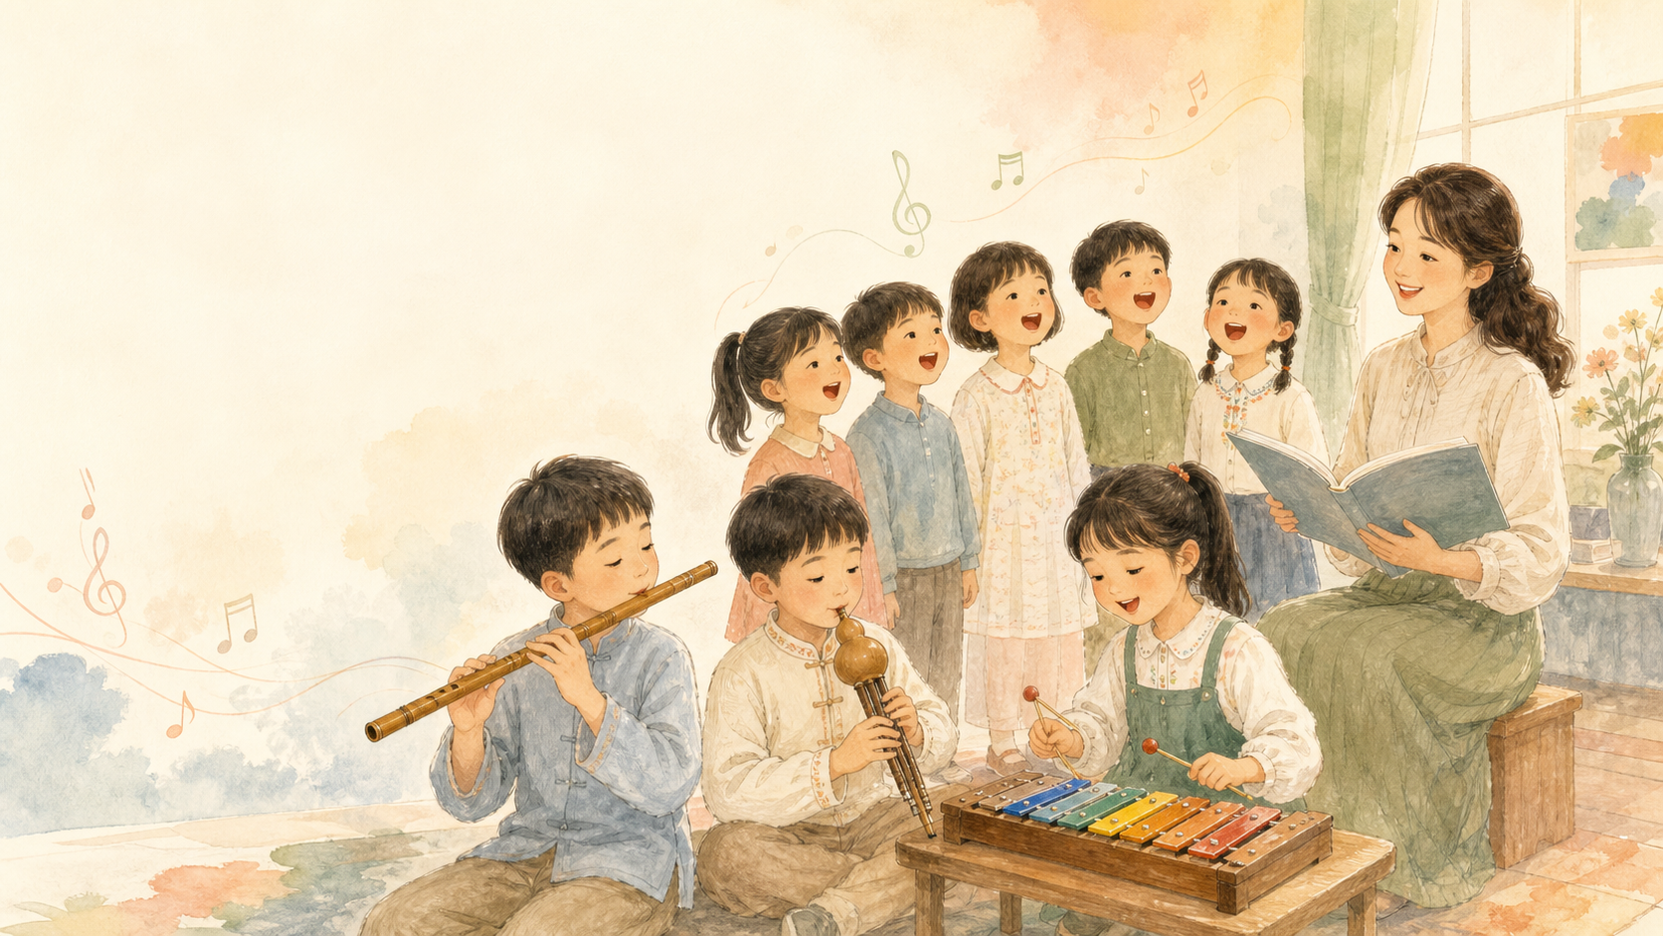
读书分享 / BOOK NOTES
无条件教学
走出音乐教学的困境
保罗·哈里斯——立足本校音乐课堂的教育思考
分享人：________
小学音乐教师 · 30分钟分享
Notes:
【配图建议】
童趣水彩音乐教室：小朋友演奏小钟琴、葫芦丝、竹笛，后方有合唱队；奶油白、柔和橙、鼠尾草绿配色，左侧留标题空间。
【演讲口述备注】
各位领导、各位老师，大家好。今天我分享的书是英国音乐教育家保罗·哈里斯的《无条件教学：走出音乐教学的困境》。我想先说明，今天不是做一场抽象的教育理论介绍，而是把书中的核心观念放回我们每天真实面对的声音里：一年级小钟琴的第一下敲击，二、三年级葫芦丝不够稳定的气息，四至六年级竹笛参差不齐的指法，以及合唱社团里有些孩子想唱却不敢开口的瞬间。三十分钟里，我想和大家一起追问：当孩子暂时没有达到我们的期待时，我们还能怎样专业地教、温柔地等，并帮助他继续向前？在正式开始前，我想请大家在心里想起一个学生：他可能动作慢一些、声音小一些，或者在公开展示时总想站到最后一排。今天我们不急着讨论怎样把他迅速变得和别人一样，而是先问：我的课堂是否给了他一个能够进入、能够成功、能够继续的入口？带着这个具体的孩子来听，后面的每个理念都会更有温度。
[Sources]
- https://books.google.com/books/about/%E6%97%A0%E6%9D%A1%E4%BB%B6%E6%95%99%E5%AD%A6.html?id=q0q70QEACAAJ
- https://www.paulharristeaching.co.uk/media
- Illustration: OpenAI-generated cover-ensemble.png (2026-08-29).

Slide 2
BOOK REVIEW / MUSIC EDUCATION
02
今天，我们沿着五个问题出发
一条主线：高标准，不以低安全感为代价
♪
01
02
03
04
05
看见条件
回到困境
案例落地
反思评价
形成行动
教师带着什么进入课堂
敲不齐・吹不准・唱不稳
四类真实教学场景
重新定义学习证据
明天就能开始的小改变
无条件教学 × 本校音乐课堂
2 / 15
Notes:
【配图建议】
把目录设计成一条柔和的五线谱路径，五个节点分别搭配小书、耳朵、乐器、镜子和嫩芽的童趣图标，避免商务流程图。
【演讲口述备注】
今天的分享分为五个相互连接的部分。第一，先看见教师自身带进课堂的“条件”；第二，回到我们最熟悉的难题——敲不齐、吹不准、唱不稳；第三，把理念分别放进小钟琴、葫芦丝、竹笛和合唱社团；第四，重新思考评价学生的标尺；第五，形成明天就能尝试的行动。这里的顺序很重要：如果只讲技巧，我们很容易继续在原来的评价框架里修修补补；只有先看见自己的前提，才能真正改变课堂中的语言、任务和关系。大家也可以把这五个问题迁移到自己的学科。所谓“条件”，并不只存在于音乐课堂：语文可能期待孩子立即完整表达，数学可能期待统一的解题速度，体育也可能期待动作同步。音乐提供了一个特别清楚的观察窗口，因为孩子的紧张、犹豫和自信会直接进入声音。接下来我会先讲书，再不断回到这些可听见、可看见的课堂证据。
[Sources]
- Structure and school context: user-provided task brief.

Slide 3
BOOK REVIEW / MUSIC EDUCATION
03
“无条件”是一种教师自觉，不是放低标准
作者与版本
PAUL HARRIS
• 英国音乐教育家、单簧管演奏者、作曲家
• 著述600余种，长期从事器乐教学与教师培训
• 2020年前后集中提出；英文版2021年出版
• 中文版：西南大学出版社｜2024｜87页
无条件
教学
走出音乐教学的困境
无条件教学
识别条件・保持流动・承担责任
不是取消目标，而是识别并管理阻碍学习的“条件”
目标仍然专业，抵达目标的路径更有弹性
无条件教学 × 本校音乐课堂
3 / 15
Notes:
【配图建议】
左侧做一本暖黄色“书封”式文字构图，右侧用手写线条串联作者、背景与概念；配单簧管、书页、铅笔、音符小插画。
【演讲口述备注】
保罗·哈里斯既是单簧管演奏者、作曲家，也是长期研究音乐学习过程的教育者。他有六百余种出版物，并长期从事器乐教学、教师培训和音乐教育写作。无条件教学的思考在二〇二〇年前后被集中提出，英文版于二〇二一年出版，中文版由西南大学出版社于二〇二四年出版。需要特别厘清一个误区：无条件教学绝不是“学生怎样都行”，也不是取消音准、节奏、气息和合作要求。它要求教师识别那些可能挡住学习的前提，比如“只有练得好我才愿意耐心教”“只有整齐才算好课堂”。目标仍然专业，变化的是路径、节奏和教师的回应方式。书中也提醒我们，并非所有条件都应该取消。安全、器材完好、保护嗓音、尊重同伴，都是必要条件。真正需要管理的，是那些不易察觉、却会改变教师态度的条件。例如，当学生练习充分时我更有耐心，当学生反应快时我给他更多表达机会。无条件教学的专业性，就在于区分“保障学习的条件”和“阻碍学习的条件”。
[Sources]
- https://books.google.com/books/about/%E6%97%A0%E6%9D%A1%E4%BB%B6%E6%95%99%E5%AD%A6.html?id=q0q70QEACAAJ
- https://www.ism.org/news/unconditional-teaching/
- https://www.paulharristeaching.co.uk/media

Slide 4
BOOK REVIEW / MUSIC EDUCATION
04
当评价只剩“对不对”，音乐就变窄了
“We all have conditions — probably many.”
把判断改成描述
我听见了什么？
下一步试什么？
我们都有自己的教学“条件”，而且可能很多。
小钟琴
葫芦丝
一个音敲错
立即叫停、反复纠错
孩子只想着：别出错
音孔漏气
“怎么还按不严？”
孩子的手指反而更僵
无条件教学 × 本校音乐课堂
4 / 15
Notes:
【配图建议】
两幅并列童趣小场景：小钟琴上一个“跑出来的音符”、葫芦丝旁漏气的小气泡；红色叉号淡化，绿色耳朵与箭头突出“先听见、再调整”。
【演讲口述备注】
书中这句很直接：我们都有自己的教学条件，而且可能很多。放到小钟琴课堂，一年级孩子第三个音敲错时，我们很容易马上停下全班，让他重复到正确。技术问题也许暂时解决了，但孩子接收到的信息可能是：音乐就是不能错。葫芦丝课堂也一样，音孔漏气、低音不响时，如果回应是“怎么还按不严”，孩子常常会更紧张，手指更僵。无条件教学提醒我，把评价从对人的判断改成对声音现象的描述：刚才这个音有一点漏气，我们一起找找哪根手指还没有贴住；刚才的节奏前半句很稳，后半句再用走步试一次。准确要求没有消失，孩子却获得了可行动的下一步。如果把两种语言放在一起比较，差别会更清楚。第一种是“错了，再来”，学生只知道结果；第二种是“我听见第二拍比第一拍轻，我们让手腕再松一点”，学生获得了声音证据和动作办法。葫芦丝也可以说：“这个低音已经出来了，只是尾部有一点散，我们用更均匀的气再保持两拍。”这样的反馈并不含糊，反而更准确，因为它告诉学生问题在哪里、成功已经发生在哪里。
[Sources]
- https://www.ism.org/images/files/Extract-from-Unconditional-Teaching-What-are-our-own-conditions.pdf
- https://www.ism.org/news/unconditional-teaching/

Slide 5
BOOK REVIEW / MUSIC EDUCATION
05
先让孩子敢发声，音准才有可能生长
“all those who we are teaching
are worthy of our teaching.”
先评价什么？
勇气・倾听・融合
再精修音准
每一位来到我们面前的学生，都值得被认真教导。
1
2
3
4
哼鸣
元音
同伴回声
声部加入
无条件教学 × 本校音乐课堂
5 / 15
Notes:
【配图建议】
合唱半圆中，一名孩子从轻声哼鸣逐渐加入；老师用开放手势邀请，周围同伴表情支持，色调温暖、没有舞台竞赛感。
【演讲口述备注】
这段原文对我的合唱社团触动很深：每一个来到我们面前的学生，都值得被认真教导。合唱里有些孩子音准基础弱，排练时嘴巴动得很小，甚至只做口型。过去我们可能把它理解成不投入，实际上他很可能是在保护自己——因为他害怕自己的声音被同伴听见。我的做法可以改成四级入口：先允许哼鸣，再唱元音，再做同伴回声，最后进入完整声部。评价也先看他是否听着同伴、是否保持气息、是否愿意发出真实声音。音准当然要练，但音准的生长需要一个安全的心理空间；孩子先敢唱，我们才有机会真正教会他唱。合唱排练时，我还可以把“敢发声”设计成集体任务，而不是某个孩子的个人补救。全体先闭口哼鸣，再用一个元音唱旋律，最后加入歌词；这样基础薄弱的孩子不会被暴露，能力较强的孩子也在训练共鸣和气息。等声音稳定后，再用两人互听、声部互听来精修音高。接纳差异不是降低合唱质量，而是在更安全的过程中获得更真实、更稳定的声音。
[Sources]
- https://www.ism.org/wp-content/uploads/2023/08/Extract-from-Unconditional-Teaching-A-moment-for-reflection.pdf
- https://www.paulharristeaching.co.uk/media

Slide 6
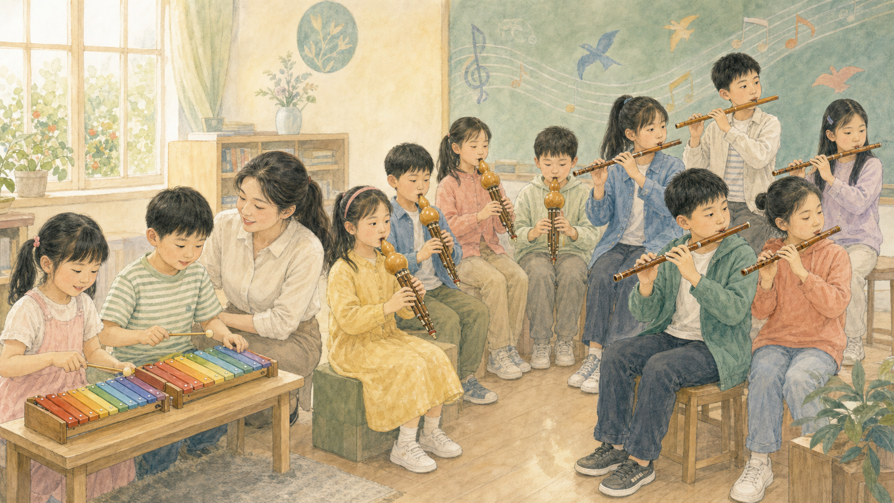
TEACHING DILEMMA / MULTIPLE PATHS
困境不在“孩子不行”
而在单一通道太窄
小钟琴
敲对音 ≠ 听见音色
葫芦丝
指法齐 ≠ 气息有方向
竹笛
进度齐 ≠ 每个人都在成长
合唱
音准统一 ≠ 所有人都敢表达
一把尺子，量不出四种成长
6 / 15
Notes:
【配图建议】
一幅连续的校本课程学习长卷：左侧小钟琴、中间葫芦丝、右侧竹笛；人物能力不同但都在参与，教师蹲下与孩子平视。
【演讲口述备注】
回到本校的课程链条，我们会发现困境并不是某一种乐器造成的，而是单一成功标准造成的。一年级小钟琴如果只看音高，孩子可能没有真正听见音色、长短和力度；二、三年级葫芦丝如果只看指法整齐，就容易忽略气息是否稳定、乐句是否有方向；高段竹笛如果全班按同一速度推进，基础薄弱的孩子会不断累积失败；合唱社团如果只追求音准统一，有些孩子会用沉默来保证“不出错”。这些现象提醒我：同一个教学目标可以有不同的进入通道，也应该收集不同类型的学习证据。一把只测正确率的尺子，量不出孩子的音乐感受、合作和表达。这四个困境背后还有一个共同现象：教师为了保证课堂效率，往往默认“所有人同一时间、用同一种方式、达到同一表现”。这种安排管理起来方便，却可能让一部分学生长期只是在跟随。对学校领导和其他学科老师来说，这也是观察音乐校本课程质量的一个角度：不仅看最后齐不齐，还看过程中有多少孩子真正听见、理解、选择并承担了自己的音乐任务。
[Sources]
- School-specific scenarios: user-provided task brief.
- Illustration: OpenAI-generated instrument-journey.png (2026-08-29).

Slide 7
BOOK REVIEW / MUSIC EDUCATION
07
无条件教学，与四个核心素养同向
审美感知
艺术表现
允许不同感受
先发生
为同一目标
提供不同入口
无条件教学
去掉阻碍学习的条件
创意实践
文化理解
让孩子有选择
有尝试
把乐器与作品
放回文化语境
标准仍在：准确・连贯・合作・表达｜路径更有弹性
无条件教学 × 本校音乐课堂
7 / 15
Notes:
【配图建议】
四枚柔和彩色音符环绕一本打开的书，分别对应审美、表现、创意、文化；线条像五线谱自然连接，避免四宫格商务图。
【演讲口述备注】
如果把无条件教学和二〇二二年版艺术课程标准对照，会发现二者并不冲突，反而同向。审美感知意味着先允许孩子有真实感受，不急着给唯一答案；艺术表现意味着为同一音乐目标提供不同难度和不同媒介的入口；创意实践意味着孩子可以选择节奏、力度、动作或伴奏方式；文化理解则要求我们不把葫芦丝、竹笛只教成发声工具，还要让孩子理解其音色、作品和文化语境。与此同时，准确、连贯、合作和表达这些专业标准仍然存在。所谓无条件，是教师不因为孩子暂时没达到标准就撤回耐心，而是继续设计下一条可走的路。例如审美感知并不是让学生随意说“好听”，而是引导他用速度、力度、音色和情绪说明理由；艺术表现也不是只完成一首曲子，而是能根据音乐意图调整声音。创意实践可以很小，小到为小钟琴设计两拍伴奏、为葫芦丝选择一次呼吸；文化理解则可以从竹笛的音色、演奏姿态和作品背景开始。四个素养落到课堂后，教师的要求会更丰富，而不是更松散。
[Sources]
- https://www.moe.gov.cn/srcsite/A26/s8001/202204/t20220420_619921.html
- https://www.ism.org/news/unconditional-teaching/

Slide 8
BOOK REVIEW / MUSIC EDUCATION
08
案例一｜从“纠错课”变成“可进入的音乐课”
小钟琴｜低段
葫芦丝｜中段
♪ 听音色
↓
一音成功 → 两音接龙
↓
强弱编创・故事动作
♫ 气息游戏
↓
无声按孔 → 长音分级
↓
难点说唱・乐句轮奏
“先找到那个会发光的音。”
“先让气息走稳，再让手指加入。”
同一作品：基础任务 ／ 进阶任务 ／ 创意任务并行
无条件教学 × 本校音乐课堂
8 / 15
Notes:
【配图建议】
左侧彩色小钟琴和闪亮音符，右侧葫芦丝与柔和气流线；中间用一条蜿蜒音乐小路连接，呈现“每个人从自己的入口出发”。
【演讲口述备注】
以一年级小钟琴为例，我可以先不急着完整演奏。先让孩子比较木槌轻敲和重敲的音色，找到一个自己最喜欢的音；再完成一音成功、两音接龙，最后加入强弱和故事动作。这样，技术是在音乐体验中生长。葫芦丝课堂可以先用吹纸条体验均匀气流，再无声按孔检查手型，把长音分成三拍、五拍、八拍三个层级，最后做两小节乐句轮奏。同一首曲子也可以有基础、进阶和创意三种任务：基础组吹稳定骨干音，进阶组完成旋律，创意组设计力度或伴奏。每个孩子都在同一音乐里，却有适合自己的下一步。具体上课时，小钟琴的基础任务可以只负责固定音型，进阶任务完成旋律，创意任务加入强弱或问答；最后三组叠加，孩子会发现每一种任务都对整体音乐有价值。葫芦丝可以让学生先选择自己能稳定保持的长音拍数，并在下一轮主动挑战更长。教师记录的不是谁最快完成，而是谁听出了变化、用了什么策略、下一次准备挑战什么，这些都是可见的成长。
[Sources]
- https://www.ism.org/wp-content/uploads/2023/08/Extract-from-Unconditional-Teaching-Teaching-scales.pdf
- School-specific course context: user-provided task brief.

Slide 9
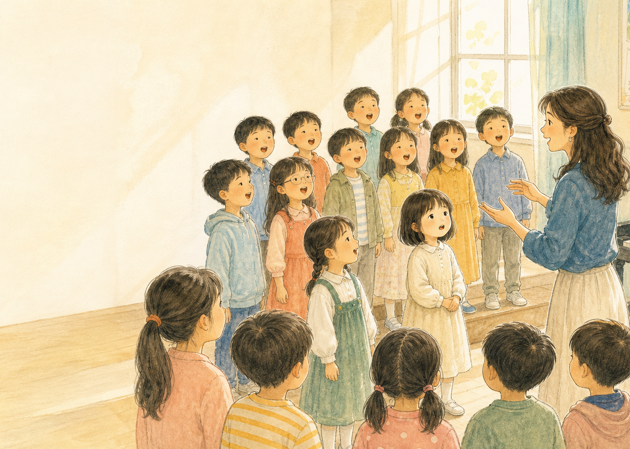
BOOK REVIEW / MUSIC EDUCATION
09
案例二｜高要求，也可以是低威胁的
竹笛课堂
节奏骨架／持续音／完整旋律／力度句法
同曲异任务，最后合奏成一首音乐
合唱社团
不当众贴“跑调”标签
允许先轻声、先哼鸣、先听唱
用手势与同伴支持完成纠正
接纳差异，不是停在原地
而是给出清晰、够得着的下一步
无条件教学 × 本校音乐课堂
9 / 15
Notes:
【配图建议】
右侧为温暖合唱排练插画，前景有一名逐渐敢开口的孩子；左侧用竹笛和四级阶梯呈现分层任务。
【演讲口述备注】
到了高段，竹笛学习的差异会更明显。无条件教学并不回避差异，而是把差异转化为合奏资源：基础薄弱的学生吹节奏骨架或持续音，常规组吹完整旋律，进阶组处理力度与句法，最后大家在同一作品里共同完成。合唱社团中，如果有人音高不稳，我会尽量避免当众贴上“跑调”的标签，而用手势画旋律走向、安排声部内同伴示范，并允许孩子先轻声或哼鸣。评价不只盯着一个音，还看气息、倾听、融合和情感。这里的关键是：接纳差异并不是允许学生永远停在原处，而是让下一步既清晰又够得着。竹笛课堂里，如果一段旋律有较难的高音或指法转换，可以把它拆成节奏、指法、气息和旋律四个角色，让学生先在自己能够承担的位置参与合奏，再逐步交换角色。合唱中也可以把旋律走向画在空中，让孩子先用手势“唱准”，再用声音实现。高要求来自清晰的音乐目标，低威胁来自不羞辱、不贴标签，并允许学生通过多个台阶接近目标。
[Sources]
- https://www.ism.org/news/unconditional-teaching/
- Illustration: OpenAI-generated choir-inclusive.png (2026-08-29).
- School-specific course context: user-provided task brief.

Slide 10
BOOK REVIEW / MUSIC EDUCATION
10
评价要同时看见“会不会”与“愿不愿”
“all three need to be considered and connected.”
信息
技能
态度
Information
Skills
Attitude
知道为什么
做得到
愿意继续
正确音高只是一格｜倾听・策略・表达・合作，也应进入评价
你听见了什么？ 你用了什么办法？ 下一步想怎样表达？
无条件教学 × 本校音乐课堂
10 / 15
Notes:
【配图建议】
三个相连的柔和彩色圆形音符：信息、技能、态度；中央不是分数，而是一颗正在发芽的音乐种子。
【演讲口述备注】
书中谈音阶教学时提出，信息、技能和态度三方面都需要被考虑并彼此连接。我认为这也是音乐课堂评价很好的标尺。以竹笛为例，信息是学生知道为什么要控制气息、为什么某个指法会影响音色；技能是他能否做出稳定声音；态度是他是否愿意继续尝试、是否能在合奏中倾听别人。合唱也是如此：唱准很重要，但能够根据同伴调整音量、理解歌词情感、发现自己的改进策略，同样是学习证据。因此，我想把评价从一个“对错结果”扩展为三个问题：你听见了什么？你用了什么办法？你接下来想怎样表达得更好？评价时我可以使用一句很短的结构：“我听见——我发现——我建议”。学生互评小钟琴时说出一个听见的音色变化，发现一个合作亮点，再给一个下一步建议；竹笛和合唱也一样。这样，评价不再是教师单向宣布结果，而是培养学生的聆听能力和音乐语言。长期坚持后，学生会逐渐形成自我监控：不仅问自己吹对没有，也会问气息是否连贯、音乐是否有方向。
[Sources]
- https://www.ism.org/wp-content/uploads/2023/08/Extract-from-Unconditional-Teaching-Teaching-scales.pdf

Slide 11

REFLECTION / TEACHING HABITS
先向内看：
我需要警惕的三种教学惯性
① 急于把课堂带整齐，忽略谁还没进入音乐
② 对熟练学生追问更多，
对慢一些的孩子替代更多
③ 反思只问完成了吗，少问还愿意继续吗
少一次急停，多一次聆听
少一个统一答案，多一条可选路径
少一句判断，多一个具体建议
11 / 15
Notes:
【配图建议】
放学后的音乐教室，老师在书桌前回看课堂记录；小钟琴、葫芦丝、竹笛安静放置，书页上飘出柔和音符与涟漪。
【演讲口述备注】
读这本书时，我最需要做的不是评价别人，而是向内看。我需要警惕三种惯性。第一，为了课堂整齐，我有时会过快叫停，忽略还有谁没有真正进入音乐。第二，面对熟练学生，我更愿意追问；面对慢一些的孩子，我反而容易直接示范、替他完成，剥夺了他思考和尝试的机会。第三，课后反思常问“教学目标完成了吗”，却少问“孩子还愿意继续吗”。这些不是自我否定，而是专业成长的起点。今后我希望少一次急停，多听一遍声音；少给一个结论，多给一个可执行建议；也为自己保留反思和调整的空间。这里的反思需要避免走向另一个极端——把所有问题都归咎于教师。哈里斯也谈到教师要接纳自己的能量和局限。向内看不是自责，而是把注意力放回可改变的部分：我能否换一种提问？能否让学生再听一次？能否把一个大任务拆成两个小任务？每节课只改变一个细节，连续观察几周，比一次性要求自己彻底改变更真实，也更可持续。
[Sources]
- https://www.ism.org/news/unconditional-teaching/
- https://www.paulharristeaching.co.uk/media
- Illustration: OpenAI-generated teacher-reflection.png (2026-08-29).

Slide 12
BOOK REVIEW / MUSIC EDUCATION
12
把理念变成明天能做的四件小事
课堂教学
基础／进阶／创意三种入口
错误先描述声音，再给可尝试的动作
乐器校本课
音色／气息／协作／表达成长观察
每四周一次自选展示
合唱社团
哼鸣／轻声／歌词三种参与方式
同伴回声与声部支持
共同机制｜每节课后2分钟：我设置了什么“条件”？谁还没有被看见？
无条件教学 × 本校音乐课堂
12 / 15
Notes:
【配图建议】
三条柔和五线谱分别承载课堂、乐器、合唱，最后汇入一枚“反思”小书签；搭配小钟琴、葫芦丝、竹笛、合唱简笔画。
【演讲口述备注】
为了不让理念停在口号上，我想从四件小事开始。课堂教学中，每课至少准备基础、进阶、创意三种入口，让学生在同一目标下选择适合自己的任务。乐器校本课建立简洁成长观察，不只记录正确率，还看音色、气息、协作和表达；每四周安排一次自选展示，独奏、伴奏或节奏骨架都可以。合唱社团把开声练习分为哼鸣、轻声和歌词三种进入方式，逐步扩大真实发声。最后，每节课后用两分钟问自己：今天我设置了什么条件？谁还没有被看见？建议先试行四周，再结合学生作品、录音和课堂观察共同复盘，让领导和教研组能够看到真实变化。四周试行可以这样安排：第一周只改变反馈语言，记录“判断句”和“描述句”的比例；第二周加入三档任务，观察哪些学生开始主动选择；第三周在合唱和器乐课增加同伴互听；第四周收集一段录音、一张学生自评和一条教师反思。教研组复盘时不追求漂亮数据，而是看学习证据：沉默的孩子是否开始参与，基础学生是否能说出策略，熟练学生是否学会倾听与合作。
[Sources]
- https://www.ism.org/news/unconditional-teaching/
- https://www.moe.gov.cn/srcsite/A26/s8001/202204/t20220420_619921.html
- Implementation proposals derived from user-provided school course context.

Slide 13
WHY MUSIC EDUCATION MATTERS
音乐教育的终点，
是孩子还愿意走近音乐
技能，是通往表达的桥
评价，是继续前行的灯
教师，是为不同孩子寻找入口的人
不是把每个孩子训练成演奏家
而是守护每个孩子与音乐相遇的可能
13 / 15
Notes:
【配图建议】
孩子们围成柔和半圆共同演奏，小钟琴、葫芦丝、竹笛和歌声汇成彩色音符，画面温暖、有留白。
【演讲口述备注】
读完这本书，我更加确定：音乐技能非常重要，但技能不是终点。技能是孩子通往表达的桥，评价是帮助他继续前行的灯，而教师的专业不仅体现在自己会唱、会吹、会示范，更体现在能否为不同孩子找到进入音乐的入口。我们当然希望课堂有准确的节奏、稳定的气息、和谐的合唱，但比一次完美呈现更重要的是，孩子在多年以后仍然愿意哼一首歌、拿起一件乐器、认真听一段音乐。音乐教育不必把每个孩子训练成演奏家，却应该尽力守护每个孩子与音乐持续相遇的可能。因此，当我们向领导汇报校本课程成果时，除了汇报会吹几首曲子、参加多少次展示，也可以呈现更完整的育人证据：孩子是否愿意独立练习，能否在合奏中等待别人，能否描述自己的声音，能否尊重不同速度的同伴。这些并不是技能之外的附加价值，而是音乐学习本身培养出来的品质，也正是特色课程值得长期建设的原因。
[Sources]
- https://www.paulharristeaching.co.uk/media
- Illustration: OpenAI-generated cover-ensemble.png reused as background (2026-08-29).

Slide 14
BOOK REVIEW / MUSIC EDUCATION
14
四句话，留在我的备课本首页
♪
“We can all become exceptional teachers.”
“identify your conditions.”
我们都能成为卓越的教师。
先看见自己的教学“条件”。
“Information, skills and attitude.”
“all three need to be considered and connected.”
信息、技能与态度。
三者需要被共同考虑并彼此连接。
♫
♩
原书英文版公开节选｜中文为分享者译意
无条件教学 × 本校音乐课堂
14 / 15
Notes:
【配图建议】
四张不规则手写便签贴在五线谱纸上，旁边是铅笔、书签、小音符和一片嫩叶，呈现教师读书笔记感。
【演讲口述备注】
最后，我想把四句短语留在自己的备课本首页。第一，我们都能成为卓越的教师——专业成长永远有空间。第二，先识别自己的教学条件——改变从自我觉察开始。第三，信息、技能和态度——孩子不仅要知道、做到，也要愿意继续。第四，三者需要被共同考虑并彼此连接——音乐学习从来不是孤立技能的堆积。这些英文短句来自公开可核验的英文原书节选，页面上的中文是我为本次分享所作的译意，不冒充中文版逐字引文。它们共同提醒我：高质量教学既有标准，也有善意；既追求成长，也尊重成长发生的节奏。我建议现场读这四句时稍微放慢。第一句给教师信心，第二句让我们保持自觉，第三句提醒我们看到完整的学习，第四句强调三者必须连接。可以在备课本首页再补一个自己的问题：今天这节课，我希望孩子不仅学会什么，还希望他感受到什么、愿意继续做什么？当这个问题进入备课，教学设计会自然从内容安排走向学习者的真实经历。
[Sources]
- https://www.ism.org/wp-content/uploads/2023/08/Extract-from-Unconditional-Teaching-A-moment-for-reflection.pdf
- https://www.ism.org/images/files/Extract-from-Unconditional-Teaching-What-are-our-own-conditions.pdf
- https://www.ism.org/wp-content/uploads/2023/08/Extract-from-Unconditional-Teaching-Teaching-scales.pdf

Slide 15
♫
THANK YOU / KEEP MUSIC OPEN
谢谢聆听
愿我们用更温柔、更专业的方式
让每个孩子都在音乐里被听见
分享人：________
♪
♩
小钟琴 · 葫芦丝 · 竹笛 · 合唱
15 / 15
Notes:
【配图建议】
奶油白背景，边角散落音符、彩色小钟琴木槌、葫芦丝和竹笛简笔画；中央留白，童趣但克制。
【演讲口述备注】
我的分享就到这里。感谢各位领导和老师的聆听，也感谢大家和我一起把目光从“学生有没有达到我的条件”，转向“我还能为学生提供什么样的学习条件”。希望今后的音乐课堂里，小钟琴的每一次敲击、葫芦丝和竹笛的每一口气、合唱中的每一个声音，都不仅是在完成一项技能，更是在积累被尊重、能表达、愿合作的学习经验。也期待和各位老师继续交流：在自己的学科里，我们还可以怎样既坚持专业标准，又让更多孩子有勇气进入学习。谢谢大家。如果时间允许，结束后我也很想听听大家的经验：在自己的课堂里，哪一种“条件”最容易悄悄影响我们？又有哪些做法，已经让原本沉默或迟疑的孩子开始参与？无条件教学不是一套固定方法，更像一种持续校准的教师状态。期待今后在教研中用真实课例继续讨论，让这次阅读分享真正进入我们的课堂。
[Sources]
- Closing synthesis based on the book and user-provided school context.

